Slide 1



UNIVERSIDAD TECNOLÓGICA DE PANAMÁ
FACULTAD DE INGENIERÍA DE SISTEMAS COMPUTACIONALES LIC. EN ING. DE SISTEMA Y COMPUTACIÓN
CENTRO REGIONAL DE VERAGUAS
“Sistema experto para recomendar opciones en la compra de celulares”
Utilizando:
Presentado por:
Ronald Juárez Miguel Rivera Sebastián Férnandez

Slide 2
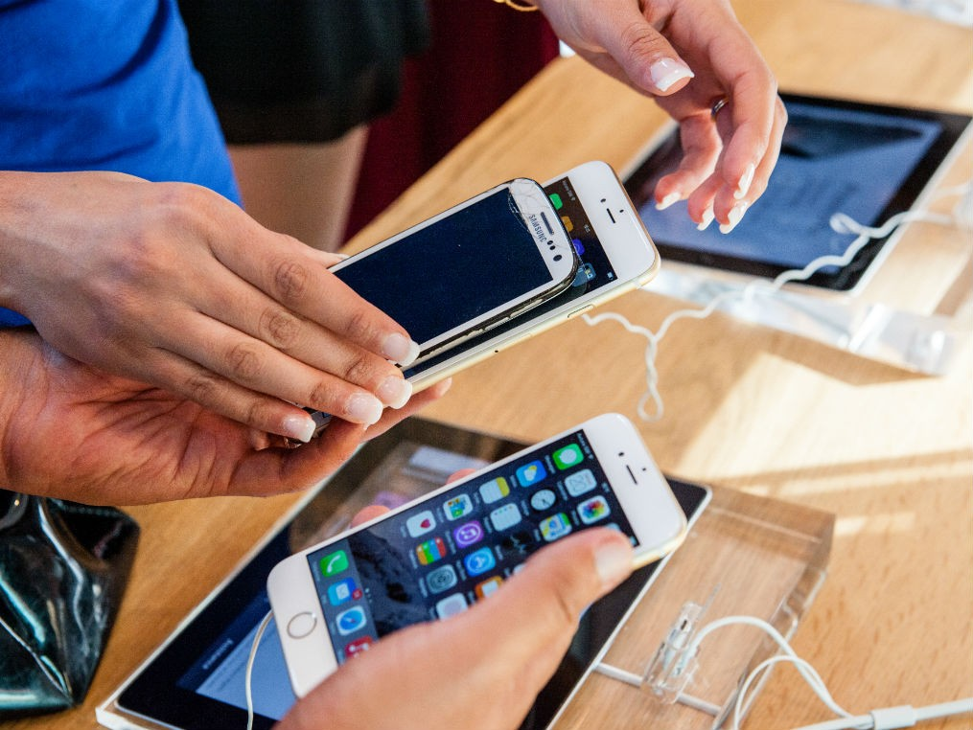
Objetivos
Objetivo principal
Desarrollar un sistema experto para recomendar y asistir a un comprador de celular de acuerdo a sus necesidades.
Objetivos específicos
Crear un árbol de decisión para las opciones del comprador.
Modelar las reglas del árbol de decision.
Utilizar la herramienta Exys Corvit para montar el Sistema expert.

Slide 3

Análisis del problema
La problemática planteada consiste en la poca experiencia que tiene un usuario, a la hora de escoger comprar un teléfono celular.
Muchas veces acaban gastando mucho dinero en equipos a los cuales jamás harán uso intensivo, otros compran sin saber que especificaciones se adaptan mejor a sus estilos de vida.

Slide 4


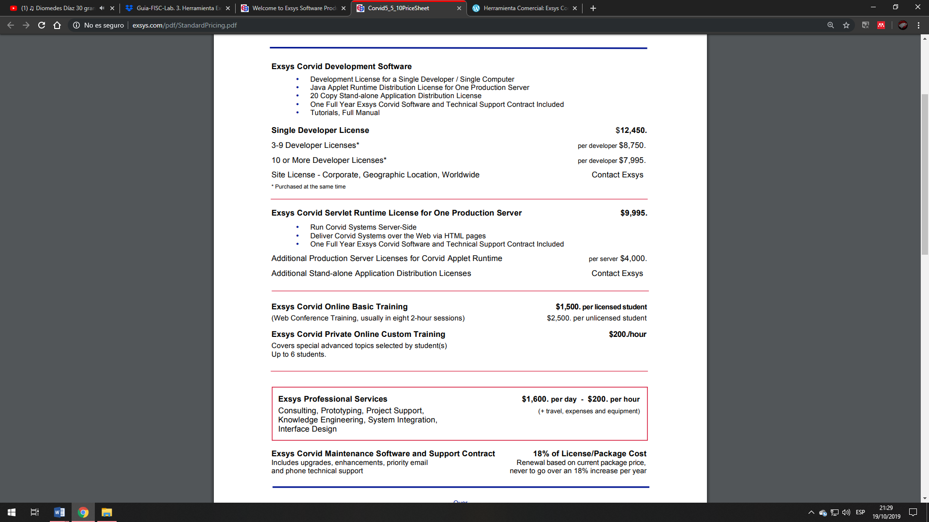
Descripción de la herramienta Exsys Corvit
Es una herramienta de desarrollo que hace que sea práctico para una empresa construir e implementar sistemas que capturen conocimiento para proporcionar respuestas específicas de la situación.
El entorno de desarrollo Exsys Corvid está diseñado para no programadores. Los sistemas se crean utilizando una sintaxis de inglés y álgebra para escribir reglas estructuradas If / Then que describen la lógica de toma de decisiones.
Las reglas son analizadas y procesadas por Exsys Inference Engine, que controla las sesiones del usuario. Corvid facilita la creación y organización de las reglas, el diseño de interfaces de usuario y su integración con otros recursos
Utiliza un enfoque de "estructura de objeto" para el diseño del sistema. Las reglas se definen usando varios tipos de variables que tienen métodos y propiedades asociadas, proporcionando una amplia gama de flexibilidad y potencia.
Se puede integrar con cualquier base de datos ODBC / JDBC utilizando comandos SQL. Los datos pueden obtenerse automáticamente de la base de datos, y las aportaciones y recomendaciones del usuario pueden enviarse de vuelta a la base de datos.

Slide 5
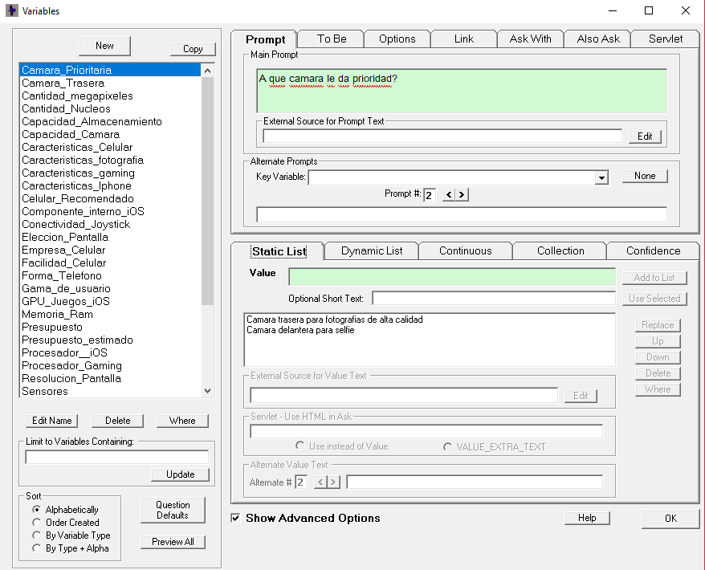
Variables Utilizadas

Slide 6
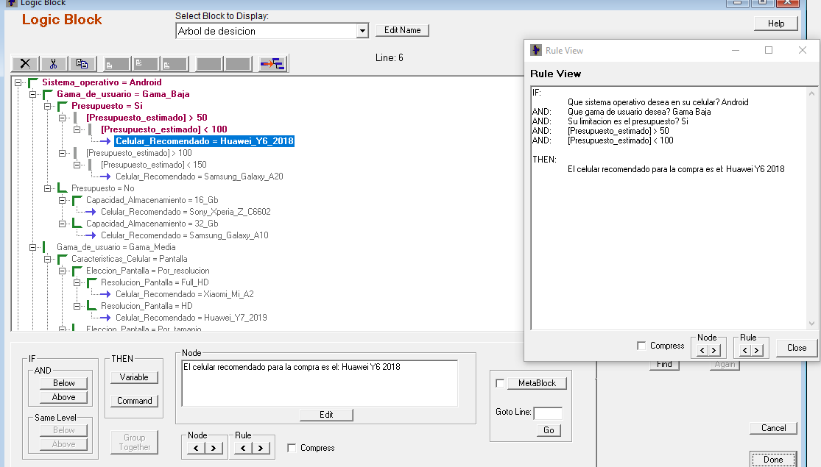
Bloques Lógicos

Slide 7
Cuestionario de preguntas
¿Que sistema operativo desea tener en su teléfono?
--Android
--iOS
--Otro
¿Que gama de usuario?
--Gama baja
--Gama media
--Gama alta
¿Su limitación es el presupuesto?
--Si
--No
¿Qué presupuesto tiene?
--De 50 hasta 150 dólares
Motorola Moto G5
--De 150 a 200 dólares
Huawei Honor 7A
¿Cuánto almacenamiento desea en su teléfono?
--16 GB de almacenamiento
Sony Xperia Z C6602
--32 GB de almacenamiento
Samsung Galaxy A10
¿Qué característica valora?
--Pantalla
--Memoria RAM
¿Cómo desea elegir la pantalla?
--Por resolución
--Por tamaño
--Por tipo de panel
¿Que tipo de pantalla busca?
--HD+
Huawei Y7 2019
--Full HD+
Xiaomi Mi A2

Slide 8
Cuestionario de preguntas
¿Qué tamaño de pantalla busca?
--5 Pulgadas
Sony Xperia XZ F8332
--6 Pulgadas
Samsung Galaxy A50
¿Qué tipo de panel busca en su teléfono?
--AMOLED
ZTE Axon 7 --IPS
NOKIA X5
¿Cuánta memora RAM busca?
--3 GB
Samsung Galaxy J6+
--6 GB
Xiaomi Mi Mix 2S
¿Para que tarea va a utilizar su celular?
--Juegos
--Fotografía
--Productividad
¿Qué características busca en su terminal de gama alta?
--Procesador
--Compatibilidad con Joystick
--Que mantenga buena temperaturas
¿Qué marca de procesador busca?
--Kirin
--SnapDragon
--Exynos
¿Qué tipo de conectividad con el Joystick busca?
--Por Bluetooh
Xiaomi Black Shark
--Conexión tipo C
Nubia Red Magic

Slide 9
Cuestionario de preguntas
¿Qué tipo de refrigeración busca?
--Refrigeración Líquida
Pocophone F1
--Refrigeración por ventilación
Asus Rog Phone
¿Qué busca para su teléfono?
-- Tipo de Zoom
--Cantidad de megapíxeles
--Cámara para selfies
¿Qué tipo de zoom busca?
--Zoom Híbrido
Huawei P30 Pro
--Zoom Óptico
Nokia 9 PureView
¿Cuántos megapíxeles busca en su cámara principal?
--20 a 64 megapíxeles
OnePlus 7 Pro
--Mas de 64 megapíxeles
Xiaomi Mi Mix
¿Cuántos sensores busca?
--Mas de un sensor
Google Pixel 3
--Un solo sensor
HTC U12+
¿Qué facilidad busca en su teléfono?
--Plegable
HUAWEI Mate X
--Conexión 5 G
¿De que empresa desea su celular?
--Samsung
Samsung Galaxy S10
--Huawei
Mate 30 Pro
¿Qué tipo de celular está buscando?
--Celular con teclado físico
Acer Jade Primo
--Celular con pantalla táctil
Nokia 105

Slide 10
Cuestionario de preguntas
¿Qué características busca en Iphone?
--Camara
--Versión de iOS
--Pantalla
--Características internas
¿A que cámara le da prioridad?
--Cámara trasera para fotografías de alta calidad
--Cámara delantera para selfie
iPhone XS
¿Cuántas cámaras traseras desea?
--Una sola cámara
Iphone 8
--Mas de una sola cámara
¿Qué capacidad busca?
--Lente gran angular
Iphone 11 Pro Max
--Un buen teleobjetivo
iPhone 8 Plus
¿Cuál versión busca?
--iOS 11
iPhone XS Max
--iOS 11
iPhone 6S
¿Qué tipo de pantalla busca?
--OLED
--Super AMOLED
--IPS LC
¿Qué componente busca en potencia?
--Buen CPU
--Buena GPU
¿Qué busca en su procesador?
--Version/Clase del procesador
--Cantidad de Nucleos
¿Que version o clase esta buscando?
--A9
iPhone SE
--A10 Fusion
iPhone 7 Plus

Slide 11
Cuestionario de preguntas
¿Cuántos núcleos físicos busca?
--Hasta cuatro núcleos físicos
iPad (2018)
--Mas de cuatro núcleos físicos
iPad Pro
¿Que GPU busca para juegos?
--Apple A13 GPU
Iphone 11 PRO
--Apple A9 GPU
iPhone 6s

Slide 12
Conclusiones
Desarrollar el árbol de decisión de manera clara y con ramas bien definidas para poder pasarlo a la herramienta de manera correcta.
Escribir los nombres de las variables en el Software que guarden relacion con la pregunta o la rama del árbol.
Agregar todos los caminos a la vez cuando se está creando el bloque logico del árbol.
Definir de forma correcta los tipos de varibles para evitar alterar el árbol una vez creado.
La base de conocimiento de la herramienta se da por medio de bloques logicos con sus respectivas respuestas
Se debe establecer de manera precisa el tipo de varible que utilizaremos como respuesta.
Es recomendable trabajar por rama pero agregando todos los futuros nodos de las demas ramas para evitar confusión.

Slide 13
Bibliografía
Exsys Corvid ® Software . (n.d.). Retrieved from www.exsys.com
Exsys Corvid Expert System Development Tool. (n.d.). Retrieved October 19, 2019, from http://www.exsys.com/exsyscorvid.html
Exsys Inc - The Expert System Experts. (n.d.). Retrieved October 19, 2019, from http://www.exsys.com/index.html
Precio Exsys. (n.d.). Retrieved October 19, 2019, from http://www.exsys.com/pdf/StandardPricing.pdf

